Slide 1
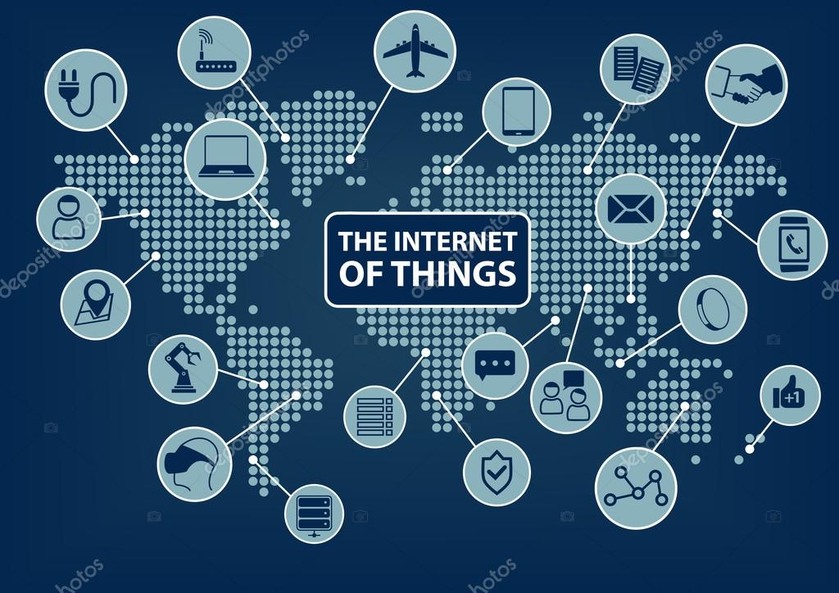
IOT
Internet of Things

Slide 2
•Internet •Coisas •Sensores/Tipos •Mcu •Sbc/Broker •Topologia física •Explicação da topologia •O que é IOT

Slide 3
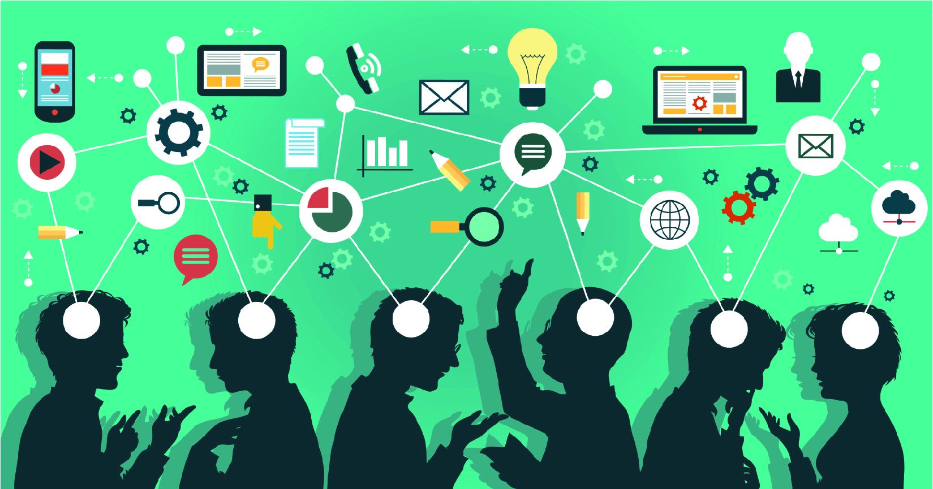
O que é Internet?
A Internet é uma rede mundial que interliga milhões de computadores em todo o mundo, de vários tipos e tamanhos, marcas e modelos e com diferentes sistemas operacionais. Portanto, dizendo de modo simples, é uma forma fácil e barata de fazer com que computadores distantes possam se comunicar. Apesar de ter uma história relativamente curta, a Internet se revela como um grande fator de comunicação, integração social, armazenamento de informações de todos os tipos e globalização de produtos. Assim, a Internet é formada por computadores comuns e por outros, especiais, os servidores, máquinas de alta capacidade, com grande poder de processamento e conexões velozes, controladas por universidades, empresas e órgãos do governo. Uma maneira de entender a Internet é pensar nela como uma rede de redes.

Slide 4
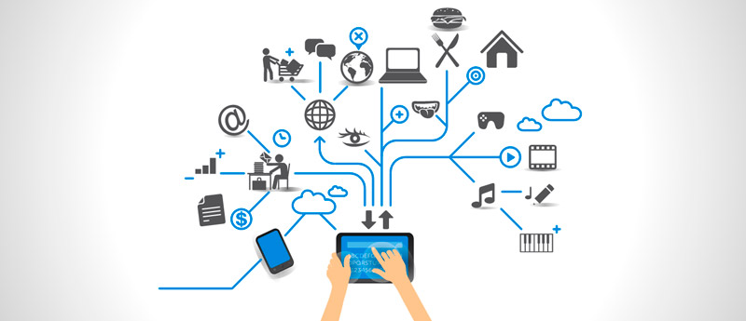
O que são Coisas?
Tudo o que existe ou que pode ter existência
(real ou abstrata).
é uma rede de objetos físicos, veículos, prédios e outros que possuem tecnologia embarcada, sensores e conexão com rede capaz de coletar e transmitir dados.
Internet das Coisas é uma tradução literal da expressão em inglês Internet of Things (IoT). Em português, o nome mais adequado poderia ser algo como "Internet em Todas as Coisas", mas, no fundo, isso não tem importância: o que vale mesmo é entender e usufruir da ideia.
Para tanto, faça um rápido exercício: tente se lembrar dos objetos que você usa para se conectar à internet. Smartphone, tablet, notebook, desktop

Slide 5
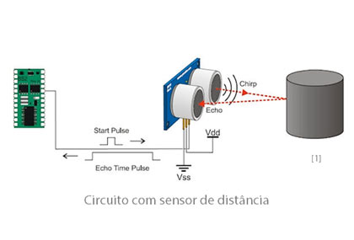
O que são sensores?
Um sensor é um dispositivo capaz de detectar/captar ações ou estímulos externos e responder em consequência. Estes aparelhos podem transformar as grandezas físicas ou químicas em grandezas eléctricas.
Os sensores, em suma, são artefatos que permitem obter informação do meio e interagir com o mesmo. Deste modo, como os seres humanos recorrem ao seu sistema sensorial para esta tarefa, as máquinas e os robots requerem sensores para interagirem com o meio em que se encontram.

Slide 6
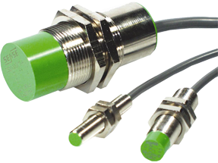
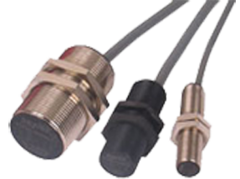
Tipos de Sensores:
Sensores Indutivos -
Os sensores indutivos, também conhecidos como sensores de proximidade, são dispositivos eletrônicos para o ambiente industrial na detecção de partes e peças metálicas não só de ferro ou aço, como também alumínio, latão e aço inox.
Sensores Magnéticos -
Os sensores de proximidade magnéticos foram idealizados para detectar o campo magnético gerado por um ímã que pode ser um acionador magnético. Podem ser aplicados no monitoramento de válvulas lineares ou cilindros pneumáticos.

Slide 7
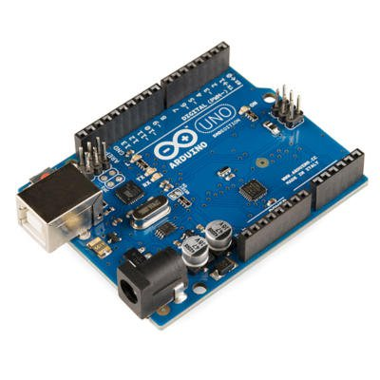
O que é MCU?
Os microcontroladores são microprocessadores que podem ser programados para funções específicas. Em geral, eles são usados para controlar circuitos e, por isso, são comumente encontrados dentro de outros dispositivos, sendo conhecidos como "controladores embutidos". A estrutura interna de um microcontrolador apresenta um processador, bem como circuitos de memória e periféricos de entrada e saída.

Slide 8
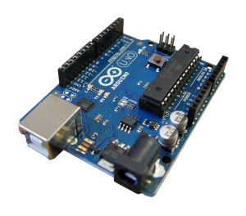
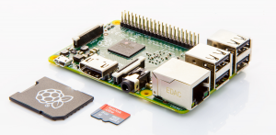
Tipos de MCU:
Arduino -
A placa arduino foi uma placa desenvolvida na Europa, é uma placa que possibilita o desenvolvedor criar um protipagem eletrônica de hardware livre e único. As placas arduino foram projetadas com um microcontrolador atmel AVR, essa placa têm controle de entrada e saída embutidos, e utiliza uma linguagem de programação padrão. É famosa em comunidades por ter um baixo custo, se destaca por ser simples de utilizar, podendo ser possível que até mesmo designers e amadores possam criar grandes trabalhos.
Raspberry Pi –
O raspberry é unidade processável do tamanho de um cartão de crédito, que pode ser conectado a um monitor ou televisor compatível com HDMI, é um hardware integrado de uma placa única, a principal ideia do Raspberry é ensinar computação e ciências similares através de uma computação real. É possível trabalhar com perifericos integrados a placa, que é composta por um system on chip, modelo que inclui um processador arm de 700mgz, GPU Video Core IV, e 512 GB de memoria ram.

Slide 9
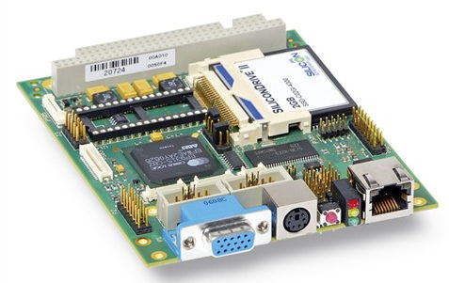
O que é SBC?
Computador de placa única é um computador onde todos os componentes electrónicos necessários para o seu funcionamento estão situados numa única placa de circuito impresso. Estes computadores são geralmente usados em sistemas de controle, alarmes, sistemas de medidas, entre outros.
•Broker- É o dispositivo que faz o intermédio de conexões do dispositivo para a internet

Slide 10
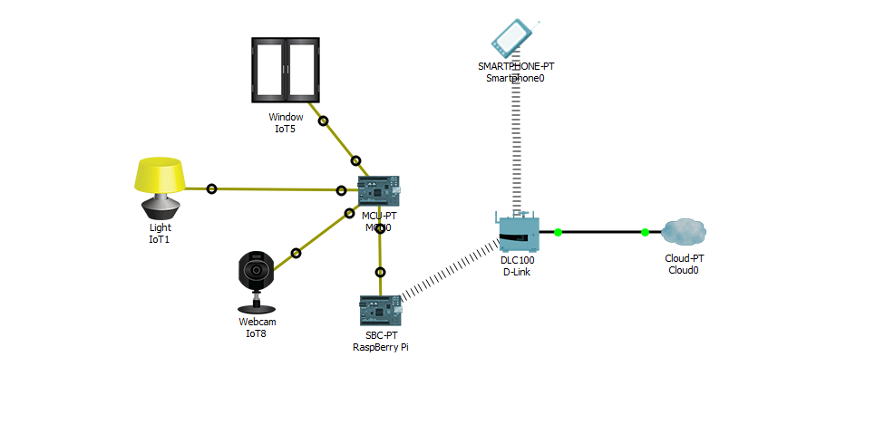
Cenário Físico:

Slide 11
Explicação do Cenário:
Pensei mais pelo lado de praticidade e que me ajudaria no dia a dia, portanto montei uma topologia que através de meu celular conectado, quando estiver a noite a luz se apagará automaticamente sem eu precisar me locomover, como também quando estiver de dia ela se apagará sozinha, caso eu esqueça.
A questão da janela, quando amanhecer ela se abrirá sozinha para circular ventilação e eu terei total acesso a todas as imagens da minha casa via webcam sem me preocupar com possíveis invasões.

Slide 12
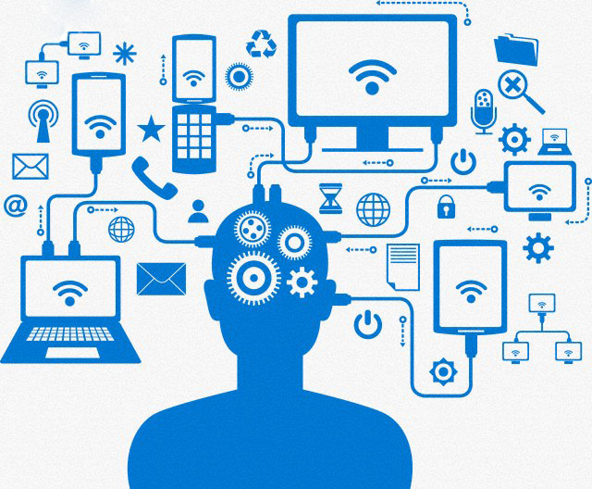
O Que é IOT?
IOT significa internet das coisas e basicamente trabalha conectando coisas e criando sistemas à internet com identificadores exclusivos que oferecem contexto, o que proporciona visibilidade à rede, aos dispositivos e ao ambiente. Capacitada com conjuntos de dados completos e usando análise avançada, é um contexto muito complexo que engloba inúmeras coisas e inúmeros jeitos de trabalhar e proporcionar coisas diferentes.

